Slide 1
اعناب عملي المحاضرة السابعة الدكتور حمزة عباس حمزة

Slide 2
شكل الحبات : تكون على الأشكال التالية :
1- مدورة (كروية) عندما يكون الطول مساوي للعرض
( حلواني وبيض الحمام)
2- بيضوية (زرك و كمالي ) مفلطحة الطول اقل من العرض
3- متطاولة (ديس العنز )

Slide 3
أطوال الحبات :- تكون حسب الأصناف وكالتالي
1- قصيرة جدا / طولها اقل من 5ملم
2- قصيرة / طولها بين 5-10ملم 3متوسطة / طولها بين 10-15ملم
4- طويلة / طولها بين 15-20ملم
5- طويلة جدا/ طولها أكثر من 20ملم

Slide 4
وزن الحبات :- يمكن التعبير عنها بوزن 100 حبة
1- حبات صغيرة جدا / اقل من 100غم
2- حبات صغيرة / 100-200غم
3- حبات متوسطة / 200-350 غم
4-حبات كبيرة / 350-500غم
5-كبيرة جدا أكثر من 500غم

Slide 5
لون الحبات :- يكون لون الحبات كالتالي
1-ابيض مصفر / بهرزي ، بيض الحمام ، خليلي
2-اصفر مخضر / ديس العنز ، صاداني ، زرك
3- اصفر ذهبي / شاسلا
4-وردي / سرقولة ، كاردينال
5-احمر / كمالي ، حلواني
6-اسود غامق / عباسي ،شدة سوداء
7-اسود / تري رش ، رش ميو

Slide 6
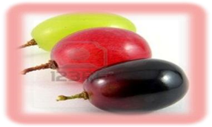
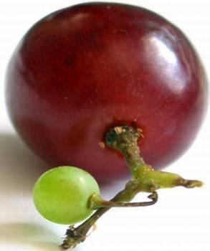
الوان واشكال واحجام حبات العنب

Slide 7
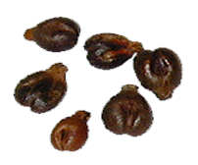
البذور
تتكون البذور نتيجة عملية إخصاب البويضات وتوجد البذور في جميع الأصناف البذرية وقليلة ومعدومة في الأصناف عديمة البذور، يتراوح عدد البذور للأصناف المثمرة من1-4بذور ويختلف عدد البذور وحجمها ولونها حسب الجنس والنوع والصنف .أما شكلها فيكون كمثري بصورة عامة

Slide 8
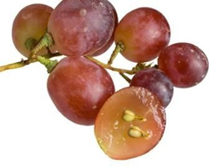
بذور العنب
بصورة عامة تكون البذور في الأصناف المؤنثة وظيفيا والحبات الكبيرة
الحجم والحبات ذات البذور القليلة اكبر حجما من الأصناف صغيرة الحبات والعديدة البذور . يصل طول البذور في أصناف العنب الأوربي من5-8ملم وعرضها 3-4ملم

Slide 9
وزن البذور :-
يتغير وزن البذور حسب الأصناف وعادة يؤخذ متوسط وزن 1000بذرة لتحديد وزن البذور ويمكن تحديد 5 درجات لأوزان البذور هي:
الدرجة الأولى : اقل من 20غم
الدرجة الثانية : 20-30 غم
الدرجة الثالثة : 30-40غم ( تري رش وسرقولة)
الدرجة الرابعة : 40-50غم ( زرك)
الدرجة الخامسة: أكثر من 50غم (ديس العنز وكمالي وحلواني ).

